Slide 1
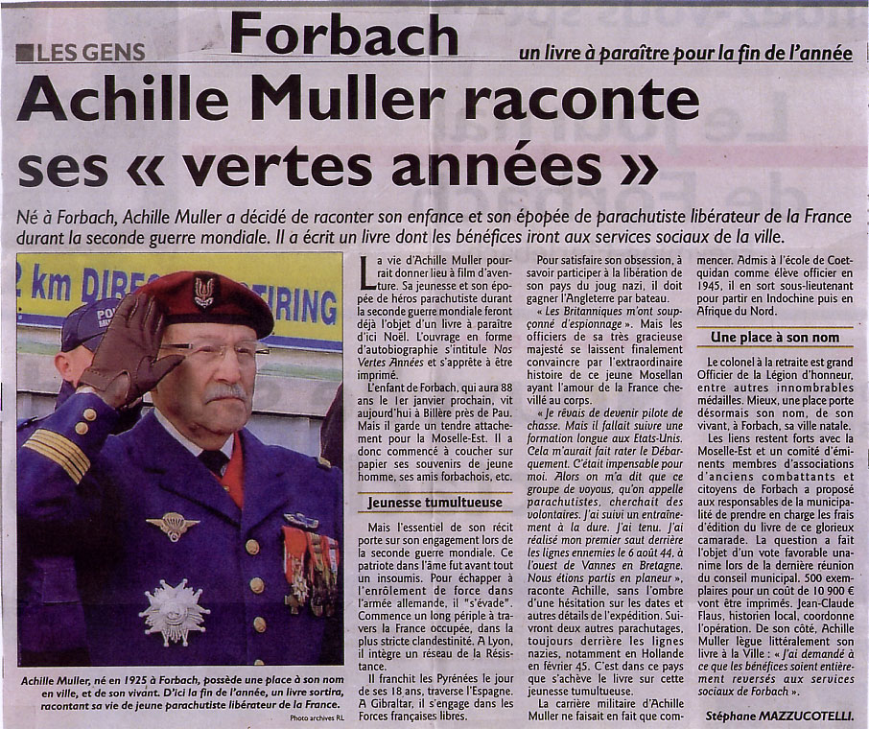
L’épopée d’un « Français Libre » racontée aux élèves de 3ème

Slide 3
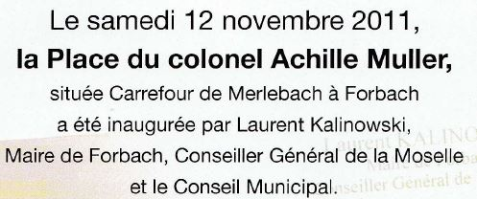
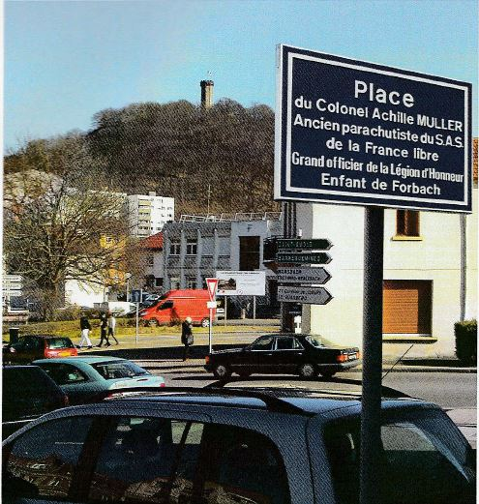

Slide 4
Le 15 octobre 2004, dans la cour d’honneur des Invalides,
Achille Muller reçoit les insignes de Grand officier de l’ordre de la Légion d’Honneur des mains du président de la République Jacques Chirac.

Slide 5
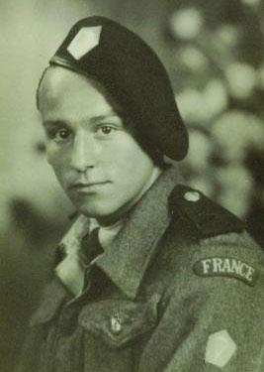
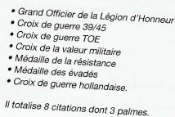
Qui est Achille Muller ?

Slide 6
A
17 ans, quel choix faire ?

Slide 7
Achille Muller est né le 1er janvier 1925 à Forbach en Moselle (Lorraine). Ce territoire français (depuis 1648) a connu une histoire mouvementée au cours des 3 guerres franco-allemandes.

Slide 8
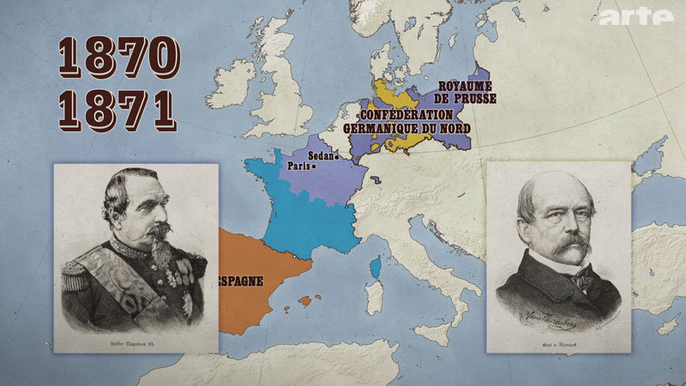
Après la défaite de 1871 face à la Prusse, la France perd l’Alsace et le nord de la Loraine (Moselle). C’est la naissance de l’Empire Allemand (IIème Reich)
Cartes extraites de l’émission Le dessous des cartes, Arte.

Slide 9
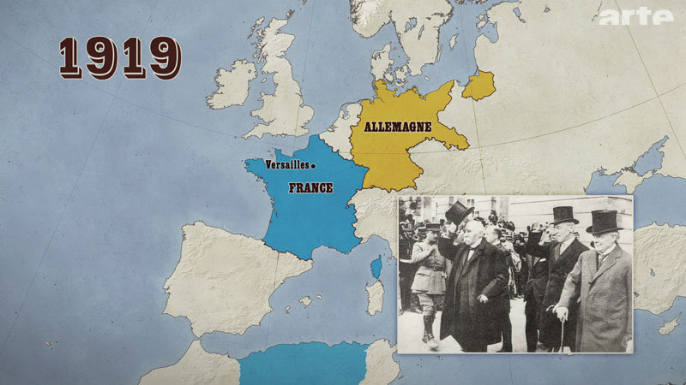
Au traité de Versailles de 1919, l’Alsace et la Moselle sont réintégrées à la France.
Cartes extraites de l’émission Le dessous des cartes, Arte.

Slide 10
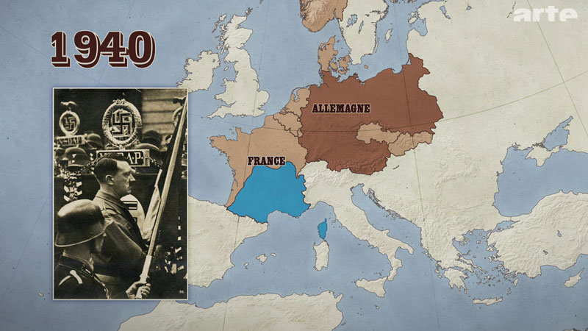
Après la défaite de 1940, l’Alsace et la Moselle sont annexées par l’Allemagne du IIIème Reich.

Slide 11
La France après l’armistice du 22 juin 1940
Après le débarquement anglo-américain en Afrique du Nord en novembre 1942, la zone libre sera aussi occupée par les allemands.

Slide 12
Un long voyage périlleux pour rejoindre Londres

Slide 13
A l’âge de 17 ans

Slide 14
Achille Muller en octobre 1942. Photo prise à Lyon, « capitale » de la Résistance.

Slide 15
Londres,
capitale de la
« France Libre et combattante ».
Photo prise en mai 1943, quelques jours après l’arrivée d’Achille Muller en Angleterre.
Il rejoint les F.F.L –
Forces Françaises Libres - qui combattent aux côtés des alliés contre l’Allemagne. Il a 18 ans.

Slide 16
Achille Muller rencontre de Gaulle, le chef de la France Libre.

Slide 17
1943 : Entrainement en Ecosse.

Slide 20
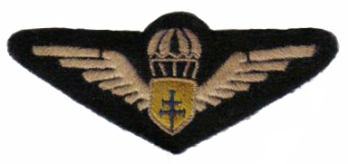
Août 1943, juste breveté parachutiste … breveté F.F.L et galon de 1ère classe.

Slide 21
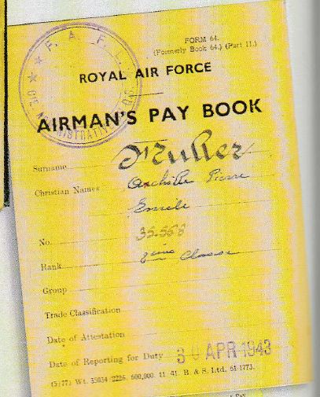

Slide 22
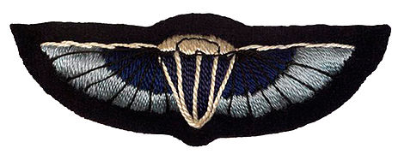
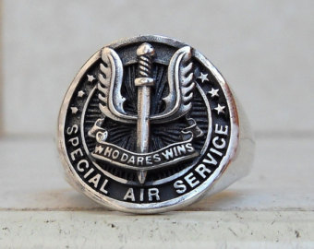
S.A.S : SPECIAL AIR SERVICE Commandos : groupe de combats chargé d’exécuter une opération rapidement et par surprise.
Leur devise :
« Qui ose gagne »

Slide 25
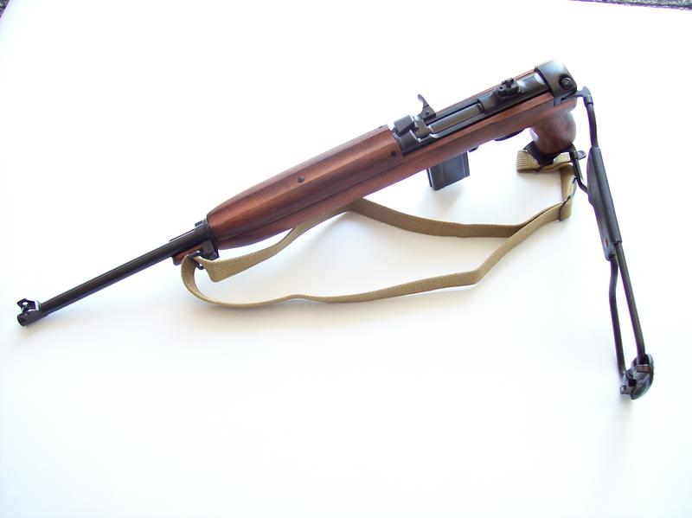
. 30 coups/mn . Portée de 300 m à 2 km . Vitesse de la balle 610 m/sec (2200 km/h)
Fusil semi automatique US M1A1

Slide 27
Les S.A.S Français avaient sauté les premiers dans cette nuit du 5 au 6 juin 1944 descendant accrochés à leurs caroles nocturnes vers cette terre de France qu’ils venaient délivrer. Ils avaient réaliser au prix de leur vie leur vœux le plus cher.

Slide 28
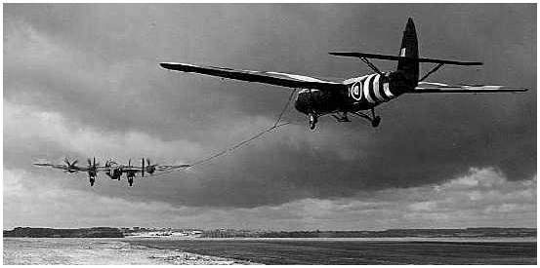
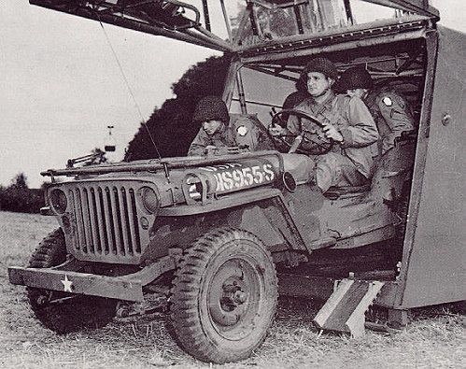
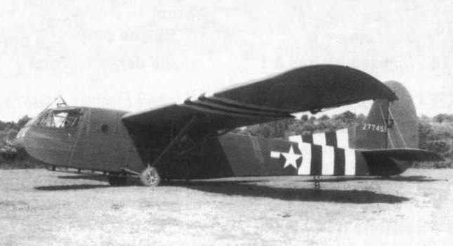
Planeur WACO U.S

Slide 29
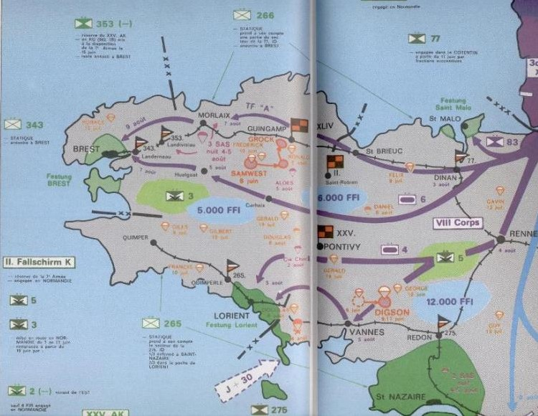

Slide 30
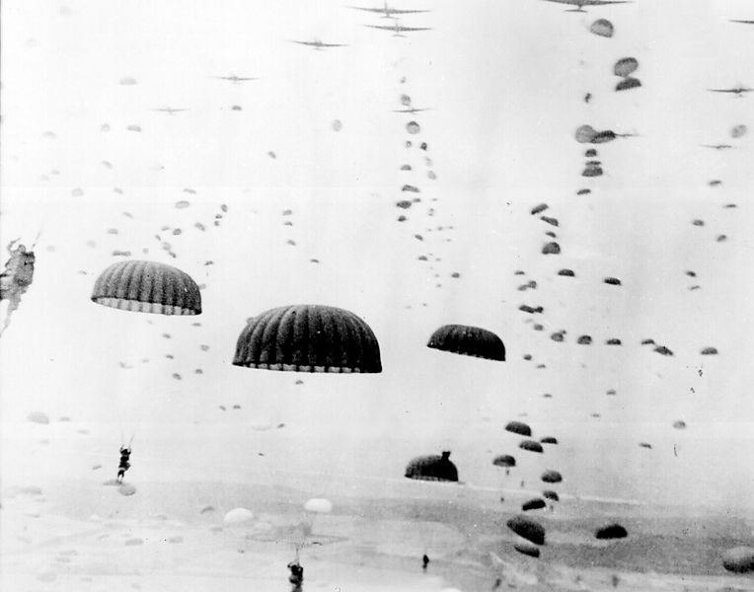

Slide 31
Achille Muller au volant de « La Vengeuse »

Slide 32
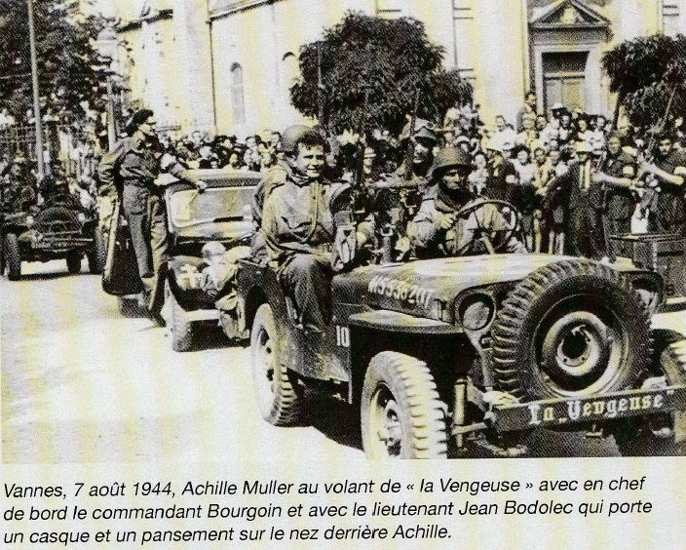

Slide 34
Neuvy sur Loire
Opération Spencer 29 aout -14 septembre 1944
Offensive alliée, qui avait pour but de gêner le repli des troupes allemandes du sud-ouest vers le nord-est de la France suite à la fin de la bataille de Normandie et au débarquement de Provence.
Elle consista dans des opérations de harcèlement des troupes allemandes.

Slide 36
Octobre 1944 : au repos à Montmirail

Slide 38
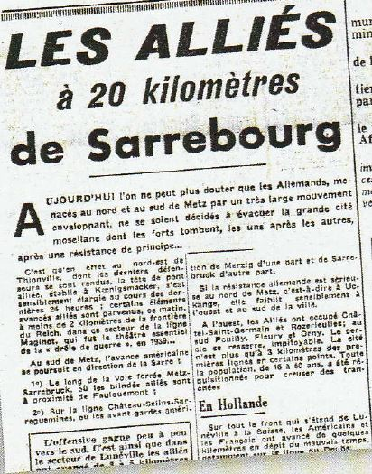
Achille Muller, si proche de chez lui...

Slide 39
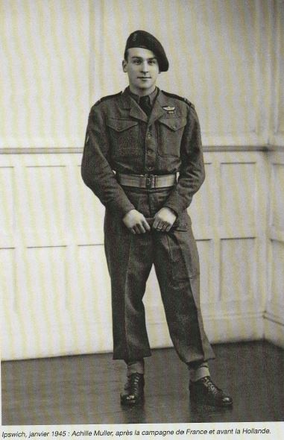
De retour en Angleterre avant de repartir libérer la Hollande...

Slide 40
A la maison, complète ta fiche d’activité.
Revois ce diaporama sur
saintmaurautrement.com

